Slide 1
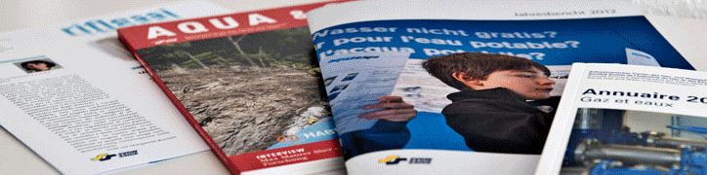
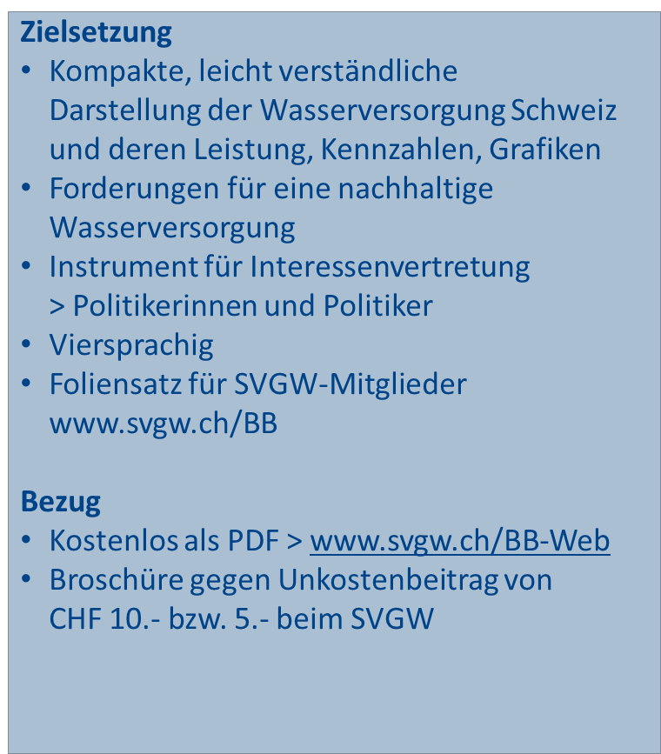
Aktuelles aus dem SVGW
Branchenbericht und Regelwerk
Paul Sicher & Markus Biner
SVGW, Zürich

Slide 2
Herzlichen Dank
Paul Sicher & Markus Biner
SVGW
SVGW Schwerzenbach
  Eschenstrasse 10
  8603 Schwerzenbach
  Tel.: +41 44 806 30 50
  Fax: +41 44 825 57 19
SSIGE Lausanne Bureau Romand
  Chemin de Mornex 3
  1003 Lausanne
  Tel.: +41 21 310 48 60
  Fax: +41 21 310 48 61
SSIGA Bellinzona
Coordinatore Svizzera Italiana
  Piazza Indipendenza 7
  6500 Bellinzona
  Tel.: +41 91 821 88 23
SVGW Zürich (Hauptsitz)
  Grütlistrasse 44
  Postfach 2110
  8027 Zürich
  Tel.: +41 44 288 33 33
  Fax: +41 44 202 16 33

